Slide 1
النشاط البشري واحواض الانهار
لقد طرأت على احواض الانهار خلال( 3000 سنة) الاخيرة تغييرات كثيرة ناتجة عن النشاط البشري و اصبح من النادر وجود انهار بشكلها الطبيعي, لقد وضع الانسان بصماته على البيئة الطبيعية في احواض الانهار وتغيرت اشكالها و العمليات الجيومورفولوجية التي تتضمنها, ان استخدام الانسان لاحواض الانهار يبدو في اربعة مجالات:

Slide 2
اولا- تغير استخدام الارض في الريف وتوسع النشاط الزراعي و الرعوي
ثانيا - بناء المدن و انشاء المستوطنات البشرية
ثالثا- تحويل المجاري المائية
رابعا- انشاء السدود والخزانات
اولا توسع النشاط الزراعي يصاحبه قطع للغابات و هدم للغطاء النباتي الطبيعي الذي يوفر حماية التربة, ان النشاط الحراثة والراعي المفرط يزيد من قدرة المياه على التعرية ,فتنشيط التعرية الاخدودية فوق سفوح المرتفعات وتعرية القطعة فوق الاراضي المستوية, و يزداد حجم الترسبات المنقولة بواسطة المياه الجارية وتكرر حدوث الفيضانات, يرافق توسع النشاط الزراعي زيادة طول المبازل ونشاط مشاريع تصريف المياه من التربة و من ثم زيادة الطول وعدد قنوات شبكة الصرف النهري وكثافتها وبالتالي ارتفاع معدل كمية المياه الجارية و حدوث الفيضانات جدول( 6 )

Slide 3
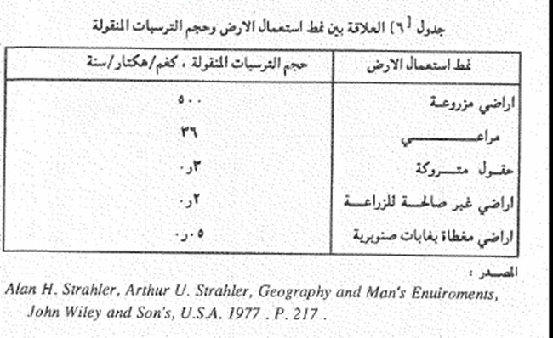

Slide 4
ويتضح من الجدول السابق ان حجم التربة المنقولة من الترب الزراعية يفوق( 14) مره تقريبا حجم التربة المنقولة او المفقودة من اراضي المراعي وهذه تفقدها من تربتها( 120 ) مرة التربة المفقودة من الحقول المتروكة لان عمليات الحراثة و تمهيد الاراضي للزراعة يؤدي الى تفتيت التربة وسهول جرفها بالمياه الجارية او نقلها بواسطة الرياح كماان الحيوانات تساهم في هدم الغطاء النباتي و الذي يوفر الحماية للتربة ما يسهل من تحطيمها ونقلها اوجرفهابعوامل التعرية على عكس التربة المغطات في الغابات لان الاشجار توفر غطاء يحمي التربة من اثار الامطار حيث لا يزيد حجم التربة المفقودة عن (50 غرام/هكتار/ السنة)

Slide 5
وعلى كل حال ان شدة التعرية في المجاري العليا للانهار يرافقها زيادة في حمولة النهر من المواد المعلقة و التي ترسيبها في المجاري السفلى للقنوات النهرية و تسبب تغير في حجم القناة النهرية ونماطها, وتقل كفاءتها على نقل المياه و تزداد احتمالات حدوث الفيضانات و تكررها كما تزداد احتمالات حدوث الجفاف وتقلص حجم التصريف المائي عند انقطاع المطر
ثانيا ان بناء المدن و انشاء المستوطنات و تطور الصناعة يرافقه ازالة الغطاء النباتي وهدم للتربة و تحسين نظم تصريف المياه و زيادة في حجم المياه الجارية و حجم الترسبات المنقولة كمال يصاحبه تقلص مساحة الاراضي الريفية ذات الترب النفاذة واتساع مساحة الارصفة و الساحات المبلطة الكتيمة

Slide 6
ثالثا لقد كان للنشاط البشري تاثير مباشر او غير مباشر في تحوير اشكال احواض الانهاراو القنوات النهرية كما تساهم في تغيير العمليات الجيومورفولوجية من تعرية و نقل وارساب للانهار و الذي كان متفاوتا من مكان الى اخر و من وقت لاخر لاحظ جدول( 7)

Slide 7
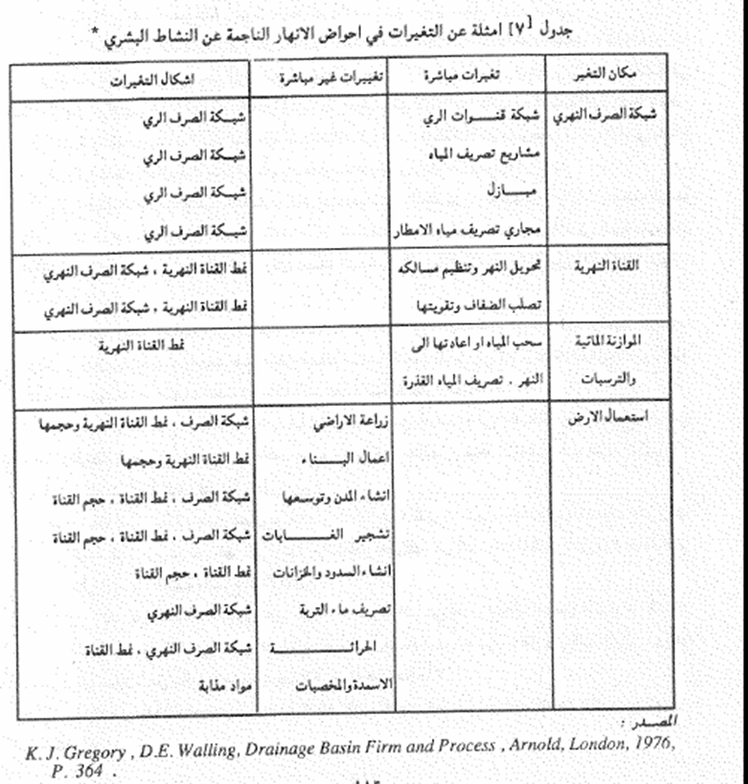

Slide 8
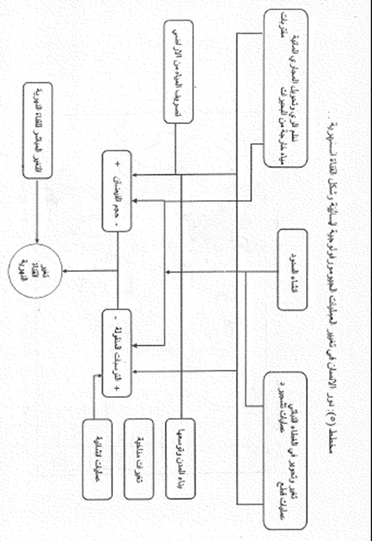
رابعا ان انشاء السدود والخزانات يؤدي الى تعديل النظام المائي للانهار كما يغير من انماط النحت والارساب النهري مخطط( 5 )

Slide 9
العلاقة بين انشاء السدود و النظام الماء للانهار
يهدف انشاء السدود الى السيطرة على المياه الجارية و تنظيم تصريف الماء الى المجاري السفلى للانهار خلف السد من خلال حجز المياه وتصريفها لاحقا و الذي يؤدي:
اولا السيطره على الفيضانات خفض مناسب ذروة الفيضانات
ثانيا خزان المياه وتقليل التباين الفصلي في كمية المياه الجارية في النهار لتوفير التجهيزات المائية او توليد الطاقة الكهربائية
ان اداره الخزانات و تنظيم السيطرة على حجم المياه الجارية يتطلب الموازنة بين هدفين :

Slide 10
متضادين الهدف الاول هو توفير التجهيزات المائية يحتاج الى المحافظة على الطاقة الاستيعابية القصوى للخزانات لتوفير اكبر كمية من المياه للانسان لا سيما في فصل الجفاف و تقليل التباين الفصلي ,و الهدف الثاني تطلب السيطرة على الفيضانات وخفض حجم المياه المخزونة الى ادنى مستوى ليكون الخزان قادر على استيعاب اكبر كمية محتملة من المياه خلال ذروة الفيضان ولفترة قصيرة مؤقتة بخفض منسوب المياه الجارية, ريثما تنصرف موجات المياه العالية .

Slide 11
ويتسم تاثير النشاط البشري على النظام المائي للانهار بثلاث صفات:
اولا تباين تاثير النشاط البشري من فصل لاخر فمثلا يزداد مظاهر التوسع المدني و دور الاعاقة السطحية للسطوح المبلطة غير النفاذة في فصل الصيف دون فصل الشتاء في المناطق المعتدلة الرطبة
ثانيا يؤدي النشاط البشري الى ازدياد عدد و تكرار الفيضانات المعتدلة الحجم ,ويتناقص تاثيره على التصاريف الكبيرة الحجم ,ولقد تنباء احد في الباحثينMARTENS 1968) )ان تطور المدن و اتساعها يؤدي الى تكرار الفيضانات المنخفضة المناسيب السنوية وبمقدار 58 % مع تناقص عدد الفيضانات المحتمل حدوثها كل 20 سنة بمقدار 17 %.

Slide 12
ان حديث عن حدوث الفيضانات الكبيرة الحجم الاستثنائية يخضع لعوامل ليس لها علاقة بالنشاط البشري و تعود اسبابها الى الامطار الشديدة التي تسقط لفترة طويلة و من ثم توسع المدن وازدياد تاثيرها في سرعة جريان المياه يكون ضئيلا,حيث تصبح طاقة مستودعات الماء طبيعي (على سطح الارض او في التربة و المخازن الجوفية) محدودة و ليس لها القدرة على استعادة كمية كبيرة من مياه الامطار ثالثا ان تاثير النشاط البشري يكون محدودا و محصورا في المواضع او الموقع الذي يحدث فيه تغيير استعمال الارض اوقرب مكان انشاء السد او المناطق التي يشملها توسع المدينة من حوض النهرويتناقص تاثيره كلماابتعدناعن ذلك الموقع باتجاه المجرى السفلي للنهر

Slide 13
العلاقة بين السدود و العمليات الجيومورفولوجية
يؤدي انشاء السدود الى تغيير انماط النحت و الارساب التي تقوم بها المياه الجارية ان من اهم الاثار الجيومورفولوجيا التي تنشا عن بناء السدود
1- الارساب امام السد
2- التعرية خلف السد
3- تاكل السواحل
4- الهزات الزلزالية
اولا الارساب امام السد تنقل الانهار كميات كبيرة من الرواسب وتلقيها في المحيطات ويقدر حجم الرواسب المنقولة ما بين 15000 الى 20000 مليون طن سنويا, ويؤدي حصر المياه بعد انشاء السد الى تقليص حجم المياه الجارية خلف السد و خفض سرعتها وطاقتها على نقل الترسبات و التي تتجمع امام السد و تترتب الحبيبات الخشنة اولا ثم الحبيبات الناعمة

Slide 14
و تحدد كمية الرواسب وحجمها:
1- انحدار مجرى النهر
2- حجم الحبيبات
3- حجم السدو شكله
و تقل كمية الرواسب اذا كان المجرى المائي منحدرا و كان النهر ينقل ترسبات ناعمة بينما يزداد الارساب اذا كان النهر قليلالانحدار و ينقل ترسبات خشنة و تزداد الطاقة الترسيبية للانهار اذا كانت السدود غير مزودة بفتحات تصريف المياه حيث تترسب 99 % من مجموع الحمولة المنقولة في حين تصل نسبه الترسبات 10% في السدود المزودة بفتحات,

Slide 15
و يبدا الارساب من مسافة مئات الامتار عن جسم السد و يستمر لعشرات الكيلومترات حيث يصل سمك الرواسب بضعة امتار, لقد بلغ سمك الرواسب لاحد الانهار بعد اكتمال بناؤه بفتره 30سنة الى 3 م عن جسم السد و سمك 1.2 م عند مسافه 160 كيلومتر عن جسم السد
و تزداد قدرت المياه الجارية خلف السد على النحت و التعرية لقاع المجرى وضفافه نظرا لالقاء حمولته من الرواسب امام السد فتتحرر طاقته و تزداد قدرته على النحت و التعرية لقاعه وضفافه لاعادة حالة التوازن الديناميكي بين عمليتي التعرية و الارساب

Slide 16
و تتحكم في قدره الانهار على التعريه خلف السد
اولا حجم المياه المتدفقة الى النهر من الخزان وسرعتها
ثانيا خصائص البناء الصخري لقاع المجرى وضفافه
و تبداء المياه الجارية بجرف المفتتات الصخرية من قاع المجرى وحينما تبدو الصخور الصلبة على سطح قاع المجرى والتي لا تستطيع المياه الجارية من نحتها عندها تبداء الانهار بالالتواء و تمارس تعرية جانبية لضفاف المجري ونحرها ليتسع مجرى النهر

Slide 17
ثالثا ان عملية التعرية تتم بمعدلات متباينة على امتداد مجرى النهر,وتكون على اشدها خلف السدود مباشرة ولمسافات قصيرة وتستمر لمسافات عن السد ولكن بمعدلات قليلة
رابعا يختلف مقدار تخفيض قاع مجرى النهر من نهر الى اخر, لقد بلغ عمق قاع مجري احد الانهار 80 سم بينما كان معدل النحت لقاع مجرى اخر لايزيد عن 10سم
فضلا الي ما سبق فان الخزانات المائية الكبيرة امام السدود و بما تحتويه من مياه هائلة الحجم تمثل ثقلا اصطناعيا اضافيا على سطح الارض تؤدي الى حدوث هزات ارضية خفيفة بسبب ضغط الماء و هبوط القشرة الارضية عند موضع الخزان.

